Slide 2
•
•
•
•
•
•

Slide 3
•
•
•
•

Slide 6
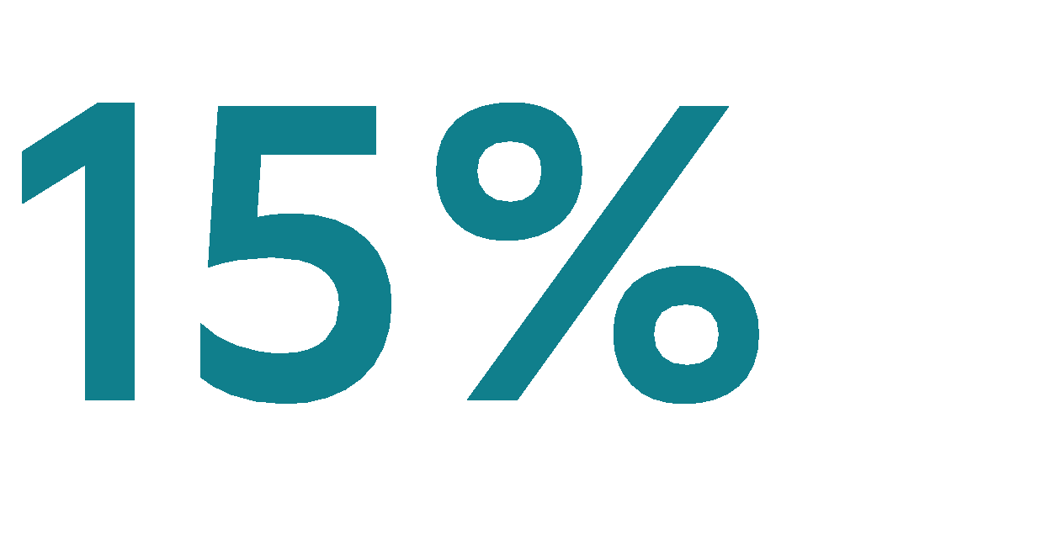
•
•
•
•

Slide 7
•
•
•

Slide 9
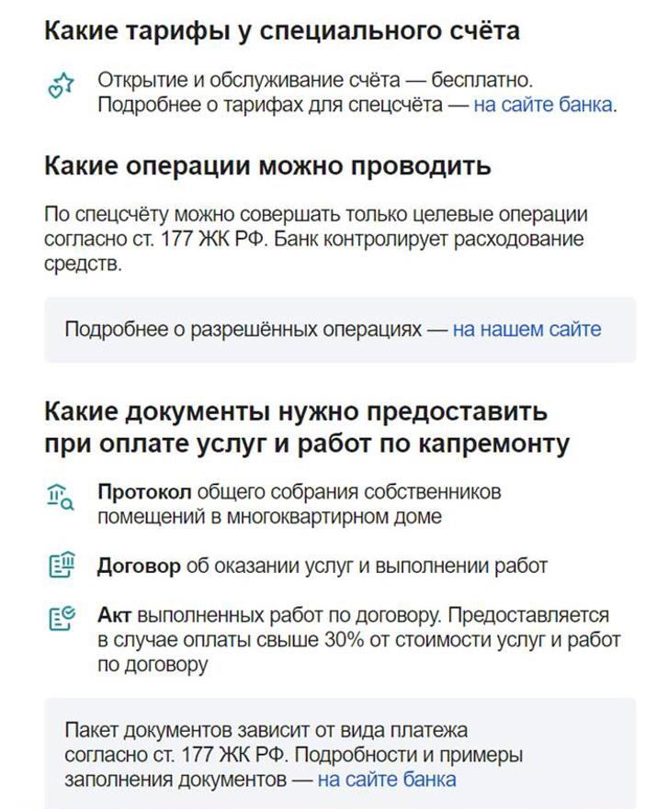
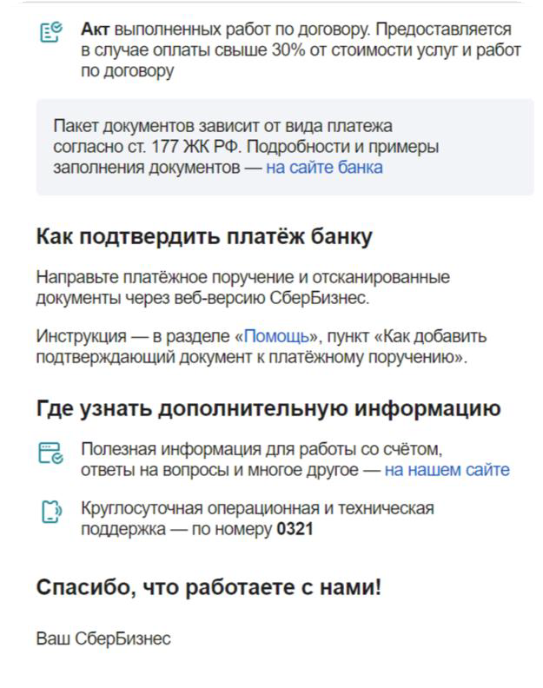

Slide 10
